Slide 1
BANCO DE DADOS 1 Rodrigo Ramos
Material desenvolvido por Fábio Roberto Octaviano e adaptado por mim

Slide 2
REVISÃO

Slide 3
Modelo Entidade-Relacionamento
O que é um modelo?

Slide 4
Modelo Entidade-Relacionamento
Modelo é uma simplificação da realidade.
Por essência, existe perda de informação do que se está representando. Exemplos:

Slide 5
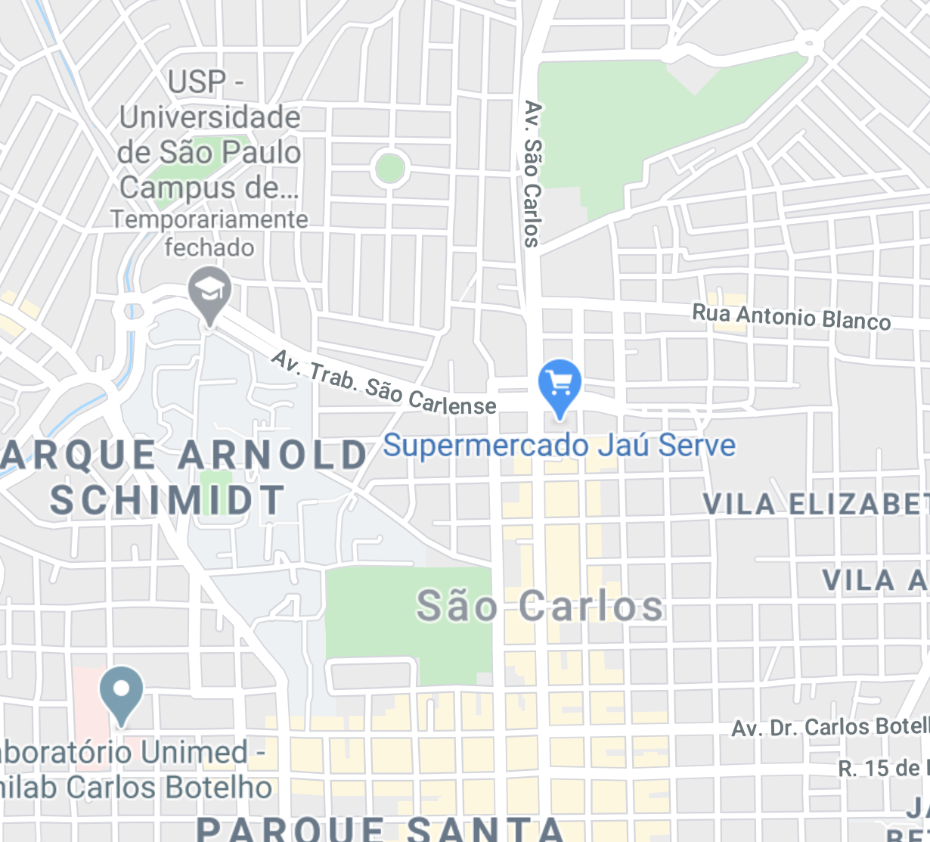
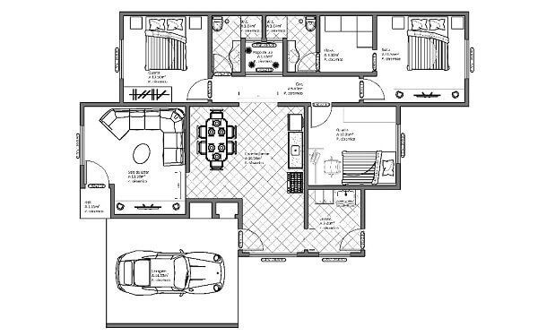
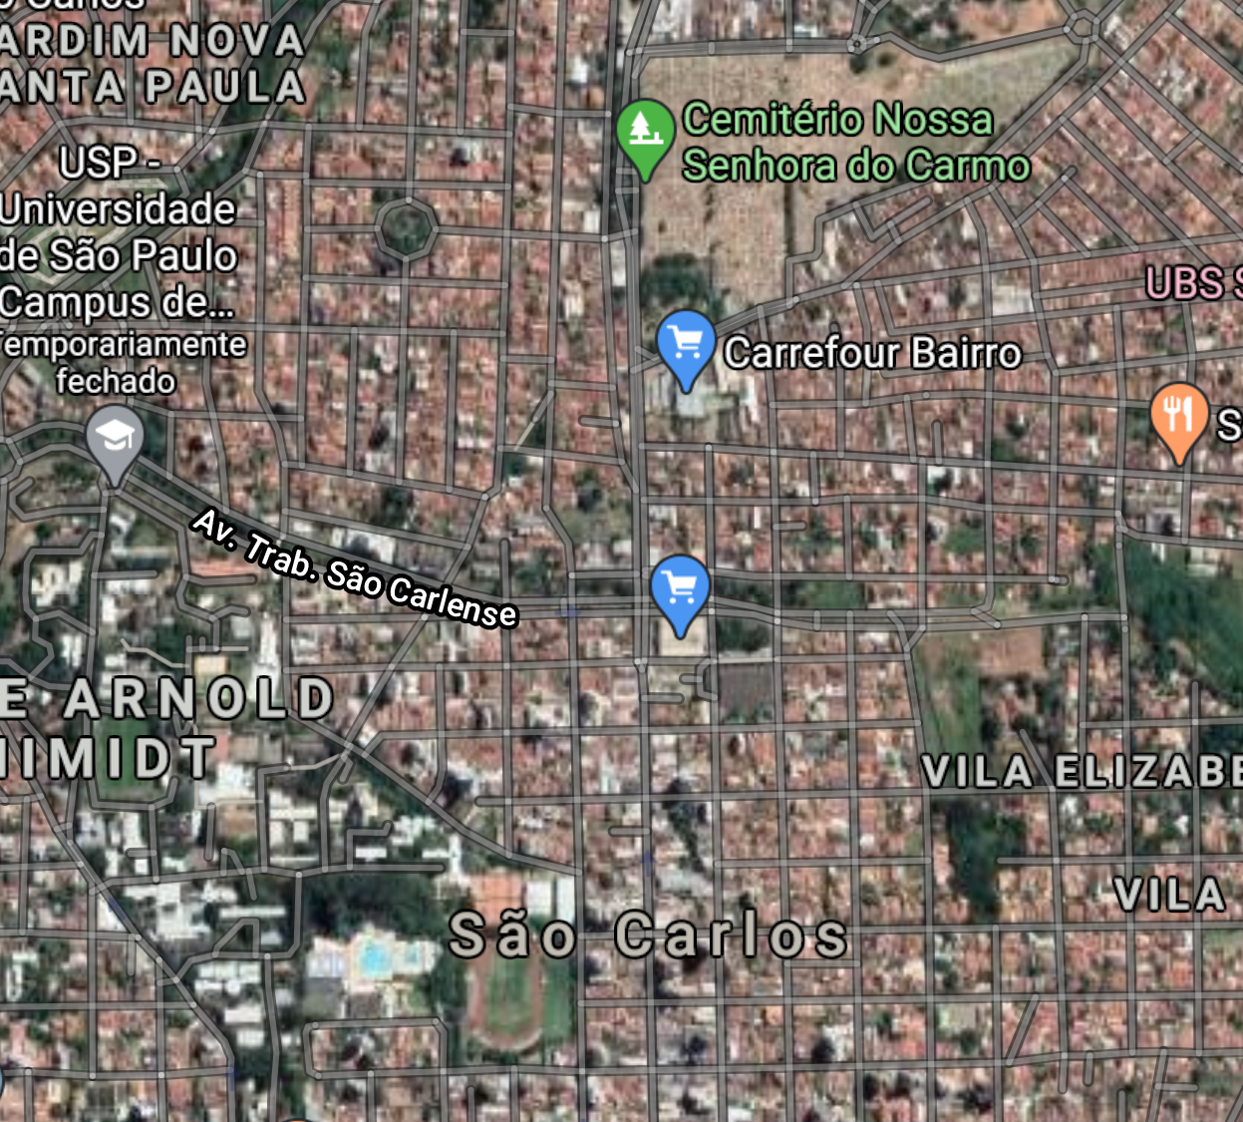
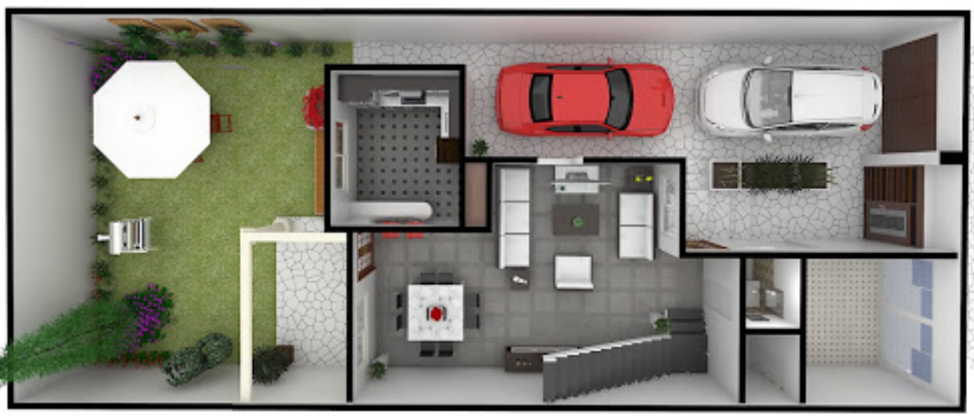
Modelo - Exemplo

Slide 6
Modelo Entidade-Relacionamento MER
Motivação: percepção de que o mundo real é formado por um conjunto de objetos chamados entidades e pelo conjunto dos relacionamentos entre estes objetos
Maior capacidade semântica
Foi desenvolvido para facilitar o projeto lógico do BD

Slide 7
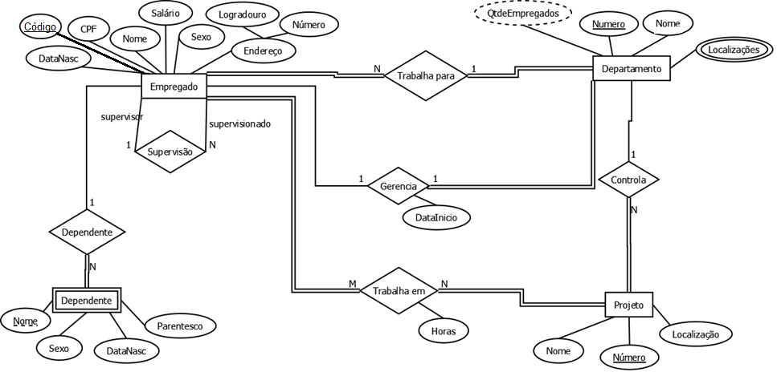
Modelo - Exemplo

Slide 8
Modelo Entidade-Relacionamento
O M-ER é constituído de 3 noções básicas:
conjunto de entidades
conjunto de relacionamentos
atributos
O Diagrama de Entidade-Relacionamento (DER) é uma representação gráfica do MER

Slide 9
MER
Entidade é um objeto concreto ou abstrato
Ex: Pessoa, Filme, Livro.
É representada como um retângulo
Relacionamento é a relação existente entre duas entidades e que é relevante para o problema modelado.
Ex: Departamento e Funcionário, Auto e Livro.
É representado como um losango
Atributo representas características da Entidade.
Ex: Nome, CPF, Salário.
É representado como uma elipse

Slide 10
Exemplo de Entidade e Atributos
nome_cliente
rua_cliente
nro_emprestimo
nro_conta
total
saldo
cliente
rg_cliente
empréstimo
conta
cidade cliente

Slide 11
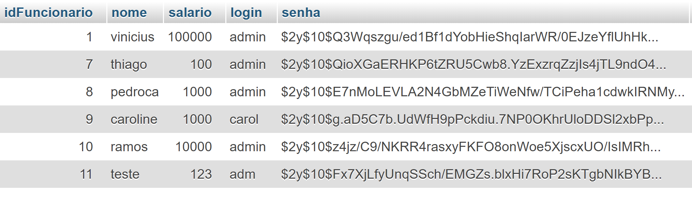
Exemplo de Entidade e Atributos
Uma entidade no DER representa diversas “entidades” reais. Podemos enxergar isso como uma planilha de Excel.
Exemplo de uma entidade no DER e sua concretização em tabela no MySQL:
idFuncionario
login
nome
funcionario
senha
nome

Slide 12
Classificação de Atributos
Um atributo pode ser caracterizado pelos seguintes tipos:
Simples ou compostos
Mono-valorados ou multivalorados
Derivados

Slide 13
Atributos simples ou compostos
Atributo simples: não pode ser dividido em partes
Atributo composto: pode ser dividido em partes, isto é, em outros atributos
Exemplo: nome_cliente pode ser estruturado em prenome, nome_intermediário e sobrenome

Slide 14
Atributos simples ou compostos
Exemplo Clássico: Endereço

Slide 15
Atributos monovalorados ou multivalorados
Atributos que assumem um único valor são chamados monovalorados
Instâncias onde um atributo possui um conjunto de valores para uma única entidade são chamados multivalorados
Um atributo multivalorado é representado no diagrama E-R por uma elipse dupla

Slide 16
Atributos monovalorados ou multivalorados
Exemplo Clássico: Telefone

Slide 17
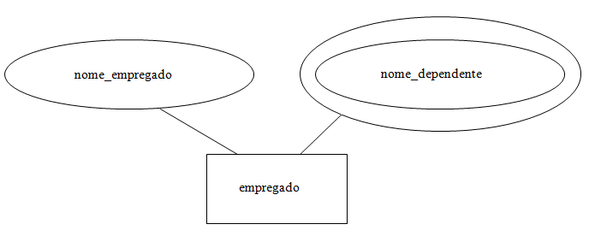
Atributos monovalorados ou multivalorados
Exemplo: Conjunto de entidades empregado e o atributo nome_dependente

Slide 18
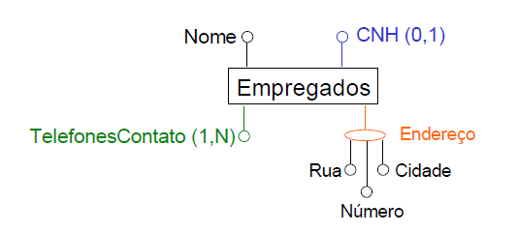
Outras formas de representação de Atributos
Endereço → Atributo composto
TelefonesContato → Atributo Multivalorado
CNH → Atributo Opcional

Slide 19
Outras formas de representação de Atributos
Esse padrão (min,max) não é o que eu uso, mas é importante saber que existe, já que aparece em provas/concursos e é o utilizado em alguns softwares

Slide 20
Atributos derivados
O valor deste tipo de atributo pode ser derivado de outros atributos ou entidades a ele relacionados
Exemplo: o conjunto de entidades cliente não possui o atributo idade_cliente
podemos derivar o valor deste atributo através de cálculos utilizando o atributo data_nascimento_cliente

Slide 21
Relacionamentos
Um relacionamento é a associação entre uma ou várias entidades
Os nomes dos conjuntos de relacionamentos indicam uma ação ou papel que os conjuntos de entidades exercem

Slide 22
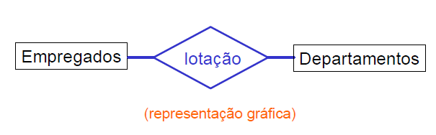
Relacionamentos
Um conjunto de relacionamentos é representado no diagrama ER (DER) por um losango nomeado.
Linhas unem conjunto de entidades e conjunto de relacionamentos.

Slide 23
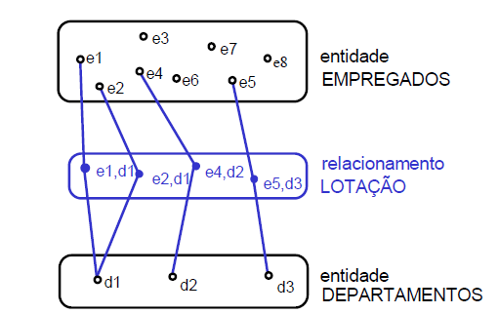
Relacionamentos
Interpretação

Slide 24
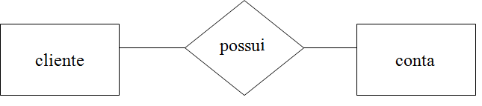
Relacionamentos
Exemplos:
relacionamento que associa o cliente João Batista à sua conta de número 5569
conjunto de relacionamentos possui para representar a associação entre os conjuntos de entidades cliente e conta

Slide 25
Conjunto de relacionamentos
Um conjunto de relacionamentos também pode ter atributos descritivos, da mesma forma que os conjuntos de entidades
Exemplo:
O conjunto de relacionamentos possui entre os conjuntos de entidades cliente e conta pode ter o atributo data_ultimo_acesso

Slide 26
Conjunto de Relacionamentos
Exemplo:
data_ultimo_acesso
possui
cliente
conta

Slide 27
Metas de Projeto
Um conjunto de entidades e um conjunto de relacionamentos não são noções precisas e é possível definir um conjunto de entidades e de relacionamentos entre elas de várias formas diferentes.
Ou seja, existe várias formas de modelar um problema.

Slide 28
Uso de Conjunto de Entidades ou Atributos
Caso 1: o conjunto de entidades empregado com os atributos nome_emp e telefone.
nome_emp
telefone
empregado

Slide 29
Uso de Conjunto de Entidades ou Atributos
Caso 2: um telefone pode ser uma entidade sujeita a seus próprios atributos como nro_fone e código de área, então podemos definir:
Conjunto de entidades Empregado (atributo nome_emp)
Conjunto de entidades Telefone (atributos nro_fone e código de área)
Conjunto de relacionamentos emp_telefone, denotando a associação entre os empregados e os telefones que eles podem ter

Slide 30
Uso de Conjunto de Entidades ou Atributos
Representação:
nome_emp
código de área
nro_fone
empregado
possui
telefone

Slide 31
Uso de Conjunto de Entidades ou Atributos
No Caso 1, a definição implica que todo o empregado possui precisamente um número de telefone a ele associado (veja que o valor pode ser nulo)
No Caso 2, entretanto, a definição estabelece que o empregado pode ter vários números de telefones (incluindo zero) a ele associados
A 2a. definição é mais geral que a 1a. e pode refletir com maior precisão as situações reais

Slide 32
Uso de Conjunto de Entidades ou Conjunto de Relacionamentos
Não é sempre claro que um objeto é mais bem expresso por um conjunto de entidades ou por conjunto de relacionamentos
Exemplo:
modelar empréstimo bancário como um conjunto de entidade

Slide 33
Uso de Conjunto de Entidades ou Conjunto de Relacionamentos
Representação:
nro_empréstimo
total
empréstimo

Slide 34
Uso de Conjunto de Entidades ou Conjunto de Relacionamentos
Alternativa: podemos modelar o empréstimo não como conjunto de entidade, mas como um conjunto de relacionamento entre o conjunto de entidades Clientes e Agências
cada empréstimo é representado por um relacionamento entre um cliente e uma agência
nro_emprestimo e total são atributos descritivos do relacionamento

Slide 35
Uso de Conjunto de Entidades ou Conjunto de Relacionamentos
Representação:
nro_empréstimo
total
realiza empréstimo
cliente
agência

Slide 36
Uso de Conjunto de Entidades ou Conjunto de Relacionamentos
Problema: dessa forma não podemos representar de maneira satisfatória uma situação na qual vários clientes tomam um empréstimo de forma conjunta, pois teríamos que definir um relacionamento em separado para cada cliente componente de empréstimo conjunto, ou seja, replicar os valores dos atributos descritivos nro_emprestimo e total para cada um dos relacionamentos do par Cliente / Agência

Slide 37
Uso de Conjunto de Entidades ou Conjunto de Relacionamentos
Problemas que essa replicação causa:
os mesmos dados são armazenados diversas vezes, desperdiçando espaço em memória
as atualizações podem deixar os dados em estado inconsistente, quando os valores diferem nos atributos de dois relacionamentos que deveriam, supostamente, possuir valores iguais
Para evitar tais replicações ⇨ teoria da normalização

Slide 38
Mapeamento de Restrições
Um esquema E-R pode definir certas restrições as quais o conteúdo do BD deve respeitar:
mapeamento de cardinalidades
dependências de existência

Slide 39
Mapeamento das Cardinalidades
Expressa o número de entidades às quais uma outra entidade pode estar associada via um conjunto de relacionamentos
Para os conjuntos de relacionamentos binários podemos definir as seguintes cardinalidades: um para um, um para muitos (muitos para um) e muitos para muitos

Slide 40
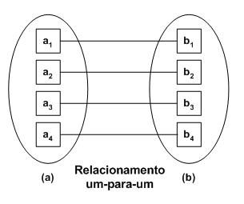
Um para um (1-1)
Uma entidade em A está associada no máximo com uma entidade em B, e uma entidade em B está associada com no máximo uma entidade em A

Slide 41
Um para um (1-1)
Exemplo: um time pode ter apenas um técnico e um técnico pode dirigir apenas um time
técnico
dirige
time
1
1

Slide 42
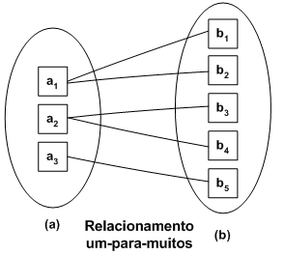
Um-para-muitos (1-N)
Uma entidade em A está associada um número qualquer de entidades em B. Uma entidade em B, entretanto, deve estar associada no máximo a uma entidade em A

Slide 43
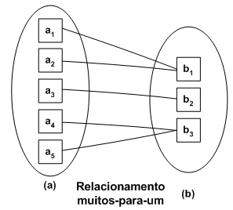
Muitos-para-1 (N-1)
Uma entidade em A está associada no máximo a uma entidade em B. Uma entidade em B, entretanto, pode estar associada a um número qualquer de entidades em A

Slide 44
Exemplo
Exemplo 1-N / N-1: um funcionário pode trabalhar em apenas uma empresa, já uma empresa pode ter vários funcionários
funcionário
trabalha
empresa
N
1

Slide 45
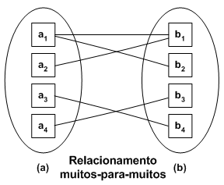
Muitos-para-muitos (N-M)
Uma entidade em A está associada a qualquer número de entidades em B, e uma entidade em B está associada a um número qualquer de entidades em A

Slide 46
Exemplo
Exemplo N-M: um aluno pode cursar várias disciplinas e uma disciplina é cursada por vários alunos
aluno
N
cursa
M
disciplina

Slide 47
Cardinalidade
A cardinalidade do mapeamento para um conjunto de relacionamentos particular é obviamente dependente do mundo real que está sendo modelado pelo conjunto de relacionamentos
Exemplo: considere o conjunto de relacionamentos ContaCliente
se, em um banco específico, uma conta pode pertencer a apenas um cliente, e um cliente pode ter diversas contas, então o conjunto dos relacionamentos é um-para-muitos de cliente e conta
se uma conta pode pertencer a diversos clientes (como uma conta conjunta de diversos membros de uma família), o conjunto de relacionamentos é muitos-para-muitos

Slide 48
Exercícios de Modelagem
Um condomínio tem 10 blocos (prédios) de quatro andares cada um. Cada andar tem 6 apartamentos. O número de cada apartamento começa com número do andar, seguido de um zero o número do apt no andar. Exemplo: Apt 402 é o segundo apartamento do quarto andar. Faça a modelagem do problema.
Pela sua modelagem, é possível identificar unicamente cada apto?

Slide 49
Exercícios de Modelagem
(EXTRA) A empresa Rhamos Ltd, da qual deseja-se guardar os telefones, CNPJ e qtde de funcionários, possui diversos funcionários e departamentos. Cada departamento têm diversos funcionários e alguns funcionários trabalham em mais de um departamento, como é o caso dos estagiários. Dos departamentos é importante armazenar o nome, sigla e telefone. Cada funcionário possui um código interno, que deve ser gerado pelo sistema, e deve ser armazenado seu CPF, celular, nome e idade atual. A empresa estimula os funcionários mais experientes a desenvolverem projetos pessoais durante o expediente. Apesar de existirem poucos projetos pessoais, é importante saber o nome do projeto.

Slide 50
Chaves
É importante poder especificar como entidades e relacionamentos são identificados
O conceito de chave é utilizado para fazer a distinção entre entidades e relacionamentos individuais, na perspectiva do banco de dados

Slide 51
Chaves em Conjunto de Entidades
Superchave: conjunto de atributos de um conjunto de entidades que identifique univocamente cada entidade
Chave: é o menor conjunto possível de atributos de uma superchave que ainda identifique uma entidade de forma unívoca

Slide 52
Chaves em Conjunto de Entidades
Exemplo:
Conjunto de entidades Aluno com atributos nome, idade, curso e número (suponha que não há alunos com mesmo nome)
superchave(Aluno) = {nome, curso, número}
chave(Aluno) = {número}
chave(Aluno) = {nome}
Representação: em geral, adota-se a convenção de que os atributos chaves são grifados

Slide 53
Chave Candidata
Chave candidata: é comum que exista mais de uma chave para uma mesma entidade
cada uma delas é chamada chave candidata
no exemplo, número e nome são chaves candidatas
Havendo mais do que uma chave candidata, escolhe-se uma para ser a chave primária
Essa é a chave que se pressupõe ser a mais freqüentemente utilizada para acessos nessa entidade, e é indicada grifando-se com apenas um traço
Outros exemplo: CPF, RG, Código, E-mail.

Slide 54
Entidades Fracas
Um conjunto de entidades pode não ter atributos suficientes para formar uma chave primária
Esse conjunto de entidades é denominado entidade fraca (ou subordinada)
Entidades que possuem chave primária são denominadas entidades fortes (ou dominantes)
Entidades fracas são representadas, no DER, por retângulos duplos

Slide 55
Exemplo
valor
num_parcela
data_pagto
total
num_emp
1
M
emprestimo
tem
pagamento

Slide 56
Chave Estrangeira
É o mecanismo que permite a implementação de relacionamentos no modelo relacional
É um atributo ou conjunto de atributos cujos valores aparecem necessariamente na chave primária de outra tabela
Exemplo:
Departamento (CodDep, NomeDepto)
Empregado(CodEmp, NomeEmp, CodDepto, CatFunc)

Slide 57
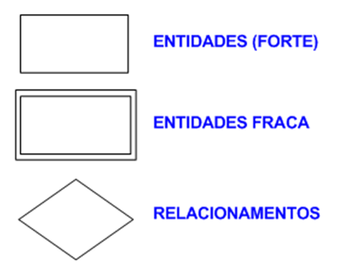
Representação Gráfica do M-ER

Slide 58
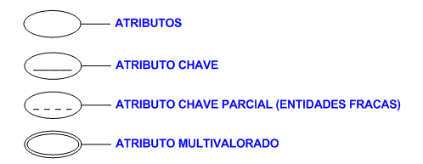
Representação Gráfica do M-ER

Slide 59
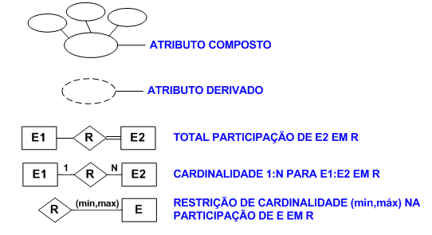
Representação Gráfica do M-ER

Slide 60
Exercícios de Modelagem
Considere um conjunto de entidades cliente, com os atributos nome, CPF, RG, telefone, e-mail e endereço. Considere que nome e endereço não é único, ou seja, clientes podem ter o mesmo nome (mais próximo da realidade)
a) Monte seu diagrama-ER
b) Indique quais são as possíveis chaves
c) Se existem mais de uma chave, indique as chaves candidatas e sua chave primária escolhida
Considere um conjunto de entidades carro, com os atributos fabricante, modelo, ano, cor, placa, nro_chassi. Faça as mesmas letras a, b e c do exercício anterior. Faça as considerações necessárias para resolver essa questão.

Slide 61
Exercícios de Modelagem
Faça um diagrama E-R, com mapeamento de cardinalidades, de um sistema de apoio à TV XPTO, que cadastre e relacione atores, novelas e diretores, considerando que:
- uma novela é dirigida por apenas um diretor
- atores podem participar de diversas novelas
Crie atributos relevantes para melhor representar essas entidades do mundo real

Slide 62
Exercícios de Modelagem
Considere um sistema que cadastre todas as cidades, com cod_cidade, nome e número de habitantes. Uma cidade pertence a um determinado estado, que também deseja-se cadastrar com os dados sigla do estado (único) e nome do estado. Um estado pertence a um determinado país, que tem cod_país, nome do país, idioma oficial e capital.
Faça um diagrama ER e indique as cardinalidades e chaves primárias das entidades envolvidas no modelo.

Slide 63
Exercícios de Modelagem
A CBF precisa de um sistema que controle campeonatos, times, jogadores e técnicos. Times podem jogar diversos campeonatos, como a Copa do Brasil e o Campeonato Brasileiro. Times são compostos por diversos jogadores e um técnico. Um técnico só pode dirigir um time ao mesmo tempo.
Utilizando o MER, faça a modelagem de uma base de dados para o sistema descrito. Se necessário, crie atributos para que os requisitos sejam atendidos completamente. Defina cardinalidades e chaves primárias.

Slide 64
Exercícios de Modelagem
8) Uma grande empresa especializada em oferecer cursos de capacitação na área de TI precisa de um novo sistema de informação que atenda aos seguintes requisitos:
- A empresa oferece vários cursos, dos quais é necessário saber o código, descrição e carga horária;
- Sobre os instrutores, deseja-se armazenar sua matrícula, nome, CPF, RG e endereço;
- Um curso é ministrado por apenas um instrutor. Por outro lado, um instrutor pode ministrar vários cursos. Os cursos possuem categorias, como por exemplo, “Programação”, “Banco de Dados”, “Redes”, etc. No site da empresa, os alunos escolhem uma categoria e todos os cursos pertencentes a esta categoria escolhida são apresentados na tela;

Slide 65
Exercícios de Modelagem
Continuação
- Para os alunos, é importante saber seu CPF, nome, endereço e cidade. É comum a empresa emitir relatórios de alunos por cidade.
- Um aluno pode se matricular em vários cursos e, um curso pode possuir vários alunos. Ao final de cada curso, o aluno realiza uma prova. É importante armazenar a nota que o aluno tirou nesta prova.

Slide 66
Exercícios de Modelagem
9) Um determinado hotel quer automatizar o serviço de reservas de quartos. Para tanto, sabe-se que:
O hotel possui diversos apartamentos, dos quais é necessário armazenar seu número, tipo (por exemplo: solteiro, duplo, triplo, etc...), categoria (por exemplo, standard, luxo, suíte presidencial, etc...) e diária;
Para cada hóspede, é necessário guardar o CPF, nome, endereço e telefones. Os hóspedes podem reservar apartamentos;
Sobre as reservas, é importante saber a data de entrada e data de saída, bem como o apartamento que o hóspede reservou. É necessário saber qual foi o funcionário que efetuou a reserva para o hóspede;
Sobre o funcionário, deseja-se armazenar um código, nome, endereço e salário.

Slide 67
Exercícios de Modelagem
10) Uma empresa está organizada em departamentos. Cada departamento tem um número que os distingue dos demais, e um empregado que gerencia o departamento. Mantém-se a data em que o empregado começou a gerenciar o departamento. Um departamento pode ter diversas localizações. Um departamento controla um número qualquer de projetos. Cada projeto tem um nome, um número único e uma localização. São armazenados o nome de cada empregado, o seu CPF, o endereço, o salário,o sexo e a data de nascimento. Um empregado está alocado em um departamento, mas pode desenvolver diversos projetos que não são controlados, necessariamente, pelo mesmo departamento em que está alocado. Controla-se o número de horas semanais que um empregado trabalha em cada projeto. Também mantemos o supervisor direto de cada empregado. Devem-se controlar ainda os dependentes de cada empregado para fins de seguro. São informações relevantes sobre os dependentes: o primeiro nome, o sexo, a data de nascimento e o seu parentesco com o empregado.

